Slide 1
Grand oral
spécialité physique-chimie de la voie générale
SPéCIALITé SPCL en série STL
Webinaire
Mardi 25 mai 2021

Slide 2
Programme du webinaire :
- Panorama des formations au grand oral
Rappel du cadre réglementaire du grand oral et aménagements pour la session 2021
- Les ressources
Questions/réponses

Slide 3
Panorama des formations :
Formations de formateurs du groupe académique GO
Formations disciplinaires (automne 2020)
Formations transversales (2e trimestre)
Webinaires disciplinaires (moi de mai)
Webinaire transversal (26 mai)
Webinaire sur la formation des membres des jurys - Mercredi 9 juin 14 :00-17 :00 YouTube (Loritz)
Ouverture du volet académique du parcours M@gistère national « Être jury au grand oral » : mardi 25 mai 21

Slide 4
Le cadre réglementaire :
BO spécial n°2 du 13 février 2020
L'épreuve, d'une durée totale de 20 minutes, se déroule en trois temps :

Slide 5
Le cadre réglementaire :
Premier temps : présentation d'une question (5 minutes)
Au début de l'épreuve, le candidat présente au jury deux questions.
Ces questions portent sur les deux enseignements de spécialité soit pris isolément, soit abordés de manière transversale. Elles mettent en lumière un des grands enjeux du ou des programmes de ces enseignements. Elles sont adossées à tout ou partie du programme du cycle terminal. Pour la voie technologique, ces questions s’appuient sur l’enseignement de spécialité pour lequel le programme prévoit la réalisation d’une étude approfondie.
Pour les candidats scolarisés, elles ont été élaborées et préparées par le candidat avec ses professeurs et, s'il le souhaite, avec d'autres élèves.
Les questions sont transmises au jury, par le candidat, sur une feuille signée par les professeurs des enseignements de spécialité du candidat et portant le cachet de son établissement d'origine.

Slide 6
Le cadre réglementaire :
Le jury choisit une des deux questions. Le candidat dispose de 20 minutes de préparation pour mettre en ordre ses idées et réaliser, s'il le souhaite, un support qu'il remettra au jury sur une feuille qui lui est fournie. Ce support ne fait pas l'objet d'une évaluation. L'exposé du candidat se fait sans note.
Le candidat explique pourquoi il a choisi de préparer cette question pendant sa formation, puis il la développe et y répond.
Le jury évalue les capacités argumentatives et les qualités oratoires du candidat.

Slide 7
Le cadre réglementaire :
Deuxième temps : échange avec le candidat (10 minutes)
Le jury interroge ensuite le candidat pour l'amener à préciser et à approfondir sa pensée. Il peut interroger le candidat sur toute partie du programme du cycle terminal de ses enseignements de spécialité et évaluer ainsi la solidité des connaissances et les capacités argumentatives du candidat.

Slide 8
Le cadre réglementaire :
Troisième temps : échange sur le projet d'orientation du candidat (5 minutes)
Le candidat explique en quoi la question traitée éclaire son projet de poursuite d'études, voire son projet professionnel. Il expose les différentes étapes de la maturation de son projet (rencontres, engagements, stages, mobilité internationale, intérêt pour les enseignements communs, choix de ses spécialités, etc.) et la manière dont il souhaite le mener après le baccalauréat.
Le jury mesure la capacité du candidat à conduire et exprimer une réflexion personnelle témoignant de sa curiosité intellectuelle et de son aptitude à exprimer ses motivations.
Le candidat effectue sa présentation du premier temps debout, sauf aménagements pour les candidats à besoins spécifiques. Pour les deuxième et troisième temps de l'épreuve, le candidat est assis ou debout selon son choix.

Slide 9
Aménagements pour la session 2021 (6 mai 2021) :
https://www.education.gouv.fr/amenagements-pour-les-epreuves-terminales-du-baccalaureat-general-et-technologique-et-du-323147

Slide 10
Le cadre réglementaire :
Aménagements pour la session 2021 (6 mai 2021) :

Slide 11
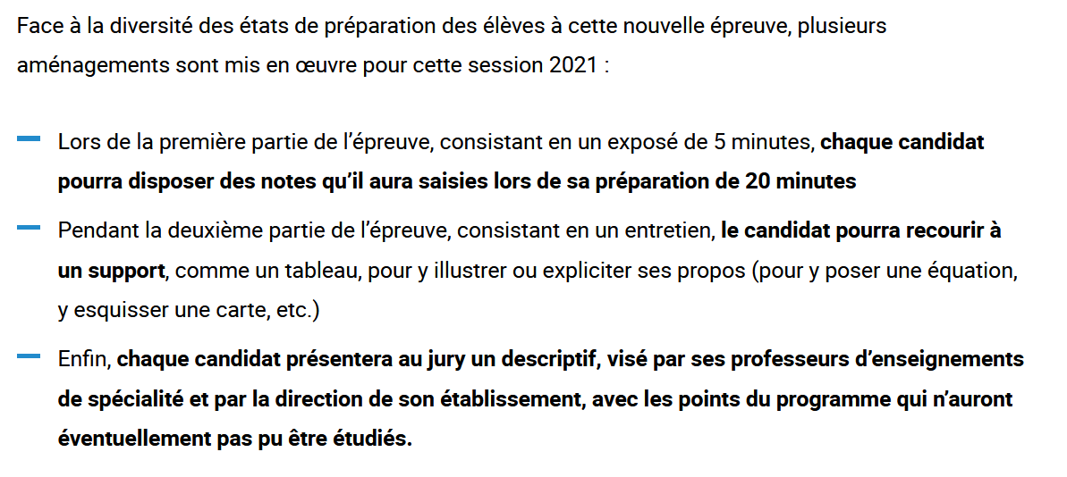
Le cadre réglementaire :
Aménagements pour la session 2021 (6 mai 2021) :

Slide 12
FAQ
Les membres du jury peuvent-ils autoriser le candidat à utiliser du matériel (ex : tableau…) qui est à disposition dans la salle d’examen ?
Le candidat peut être autorisé à utiliser du matériel uniquement dans le 2ème temps de l’épreuve, dès lors que cela n’obère pas la qualité de sa prestation orale. Il peut disposer du support écrit qu’il a conçu pendant le temps de préparation, ou utiliser le matériel à disposition dans la salle, si cela constitue une aide à sa prise de parole ; mais il doit alors veiller à donner toute la priorité à son interaction avec le jury. Les questions posées par le jury ne sont pas écrites et ne peuvent donner lieu à des réponses formulées intégralement à l’écrit.

Slide 13
FAQ
L’exemple est celui du tableau : les membres du jury peuvent donc demander au candidat d’écrire au tableau … mais ils peuvent aussi le faire sur le support écrit, sur un tableau interactif, etc. En ce cas, il ne faut pas oublier de mettre tous les candidats dans les mêmes conditions de passation puisque c’est un examen. On peut entendre par « matériel » des outils pour tracer, dessiner … dès lors que cela aide à la prise de paroles. La dernière phrase de définition de cette partie dans la note de service qui définit l’épreuve est claire sur ce point : un candidat est là pour s’exprimer à l’oral et non pour passer ses 10 minutes à écrire au tableau. Le jury doit donc veiller à nourrir cette interaction par le type de questions qu’il pose au candidat.

Slide 14
FAQ
Lors du deuxième temps de l’épreuve, les questions du jury peuvent-elles porter sur l’ensemble du programme de l’enseignement de spécialité ?
Oui. Durant le temps d’échange avec le jury, le candidat peut avoir à mobiliser l’ensemble du programme du cycle terminal. Mais cette partie de l’épreuve doit aussi évaluer les capacités argumentatives du candidat, il s’agit donc d’un entretien avec le candidat et non d’une interrogation de connaissances. Cet entretien est mené en lien avec la présentation que le candidat a faite lors de la première partie de l’épreuve. Cette articulation est indispensable et constitue un point de vigilance important. Le jury peut interroger le candidat sur toute partie du programme des enseignements de spécialité permettant d’amener le candidat à préciser et à approfondir sa pensée au travers de la solidité de ses connaissances et de ses capacités argumentatives.

Slide 15
FAQ
De façon exceptionnelle pour la session 2021 et afin de tenir compte des conséquences pédagogiques liées à la crise sanitaire durant l’année scolaire 2020-2021, le candidat a la possibilité de présenter un document de son établissement, signé de ses professeurs et présentant le cachet de l’établissement, mentionnant les éventuelles parties du programme de chacun des enseignements de spécialité qui n’auraient pas pu être étudiées en classe du fait de la situation sanitaire. Il ne pourra alors être questionné sur les liens entre la question traitée et ces parties du programme.

Slide 16
Les ressources :
- Site de la pédagogie de l’académie de Nancy-Metz :
https://pedagogie.ac-nancy-metz.fr/grand-oral/
Il regroupe les liens vers : les textes officiels, les ressources nationales, les ressources académiques, une grille indicative commentée, une comparaison avec les TPE, des exemples académiques avec des vidéos.

Slide 17
Liens pour la physique-chimie :
Le site Eduscol rénové :
https://eduscol.education.fr/2318/physique-chimie?menu_id=2867
Oral et physique-chimie:
https://eduscol.education.fr/225/recherche-et-innovation-en-physique-chimie

Slide 18
Quels sont les points de vigilance ?
Choix du sujet : éviter les questions de cours, choisir une question vive qui se prête à l’argumentation
- Implication de chaque élève : même si le travail de préparation est collectif, l’épreuve finale est individuelle
Jury composé de deux personnes dont une non spécialiste (le propos doit être accessible aux deux membres)
Grille d’évaluation indicative : il ne s’agit pas d’évaluer une deuxième fois les connaissances disciplinaires

Slide 19
Quels sont les points de vigilance ?
Chacune des spécialités doit être convoquée à bon escient sans être instrumentalisée par l’autre dans le cas d’une question transversale : nécessité d’un équilibre des deux spécialités concernées (la dimension culturelle de la langue devra par exemple être convoquée si le candidat en voie générale décide de s’exprimer dans une autre langue que le français). Le jury devra évaluer la pertinence du croisement des deux spécialités.
La parole du grand oral n’est pas du théâtre. Le candidat doit rester naturel et travailler le contenu de sa prestation. Les compétences évaluées ne se limitent pas à l’art oratoire. Il ne faut pas distinguer le fond et la forme. Cette épreuve est un tout.

